Slide 1
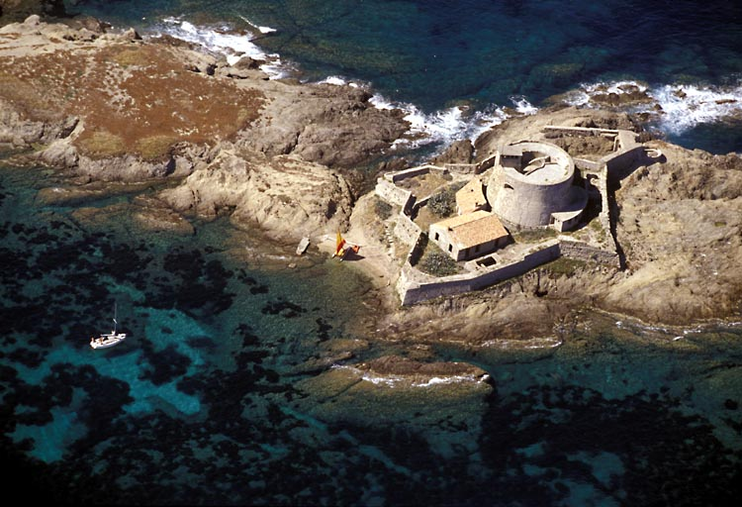
Travaux réalisés en 2022
    photo : Gilles Martin-Raget

Slide 2
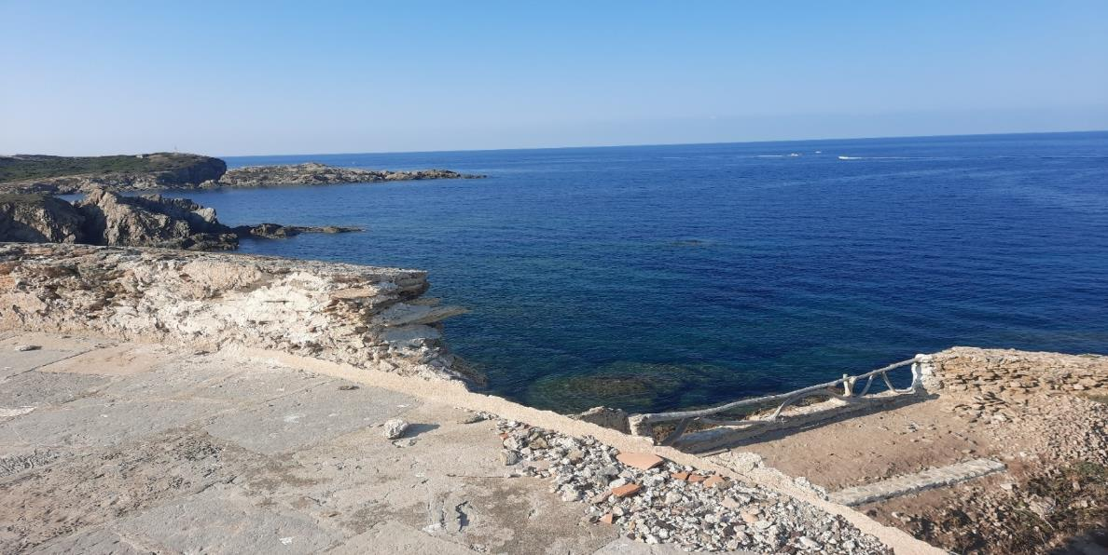
Travaux réalisés en 2022
Terrasse tour : travaux parapet 1

Slide 3
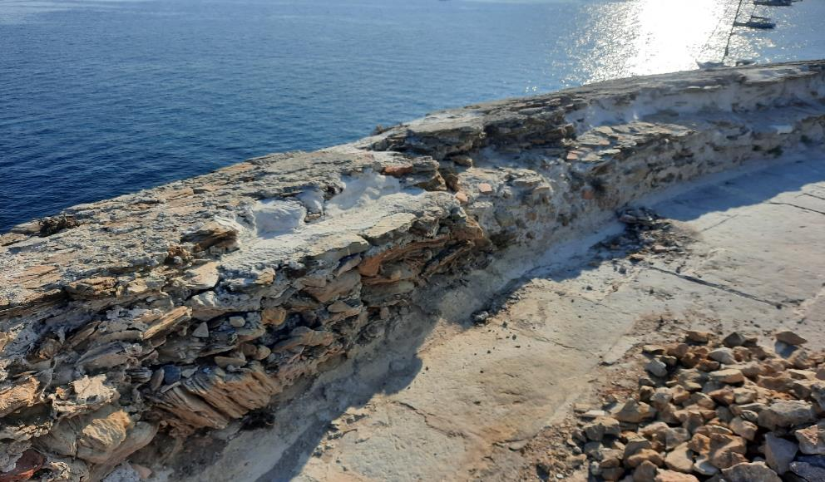
Travaux réalisés en 2022
Terrasse tour : travaux parapet 2

Slide 4
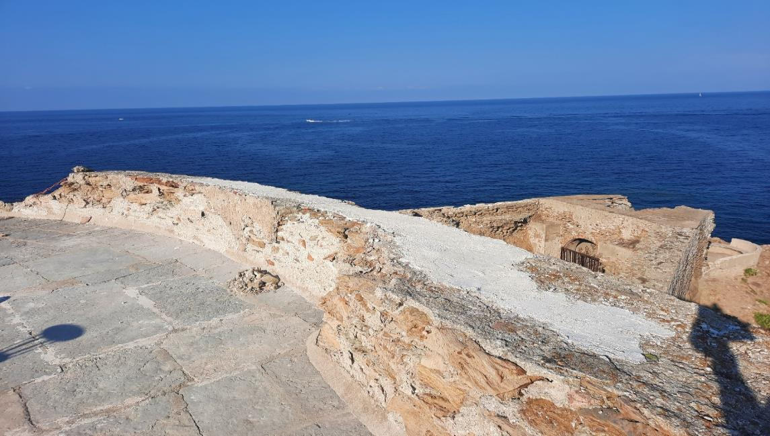
Travaux réalisés en 2022
Terrasse tour : travaux parapet 3

Slide 5
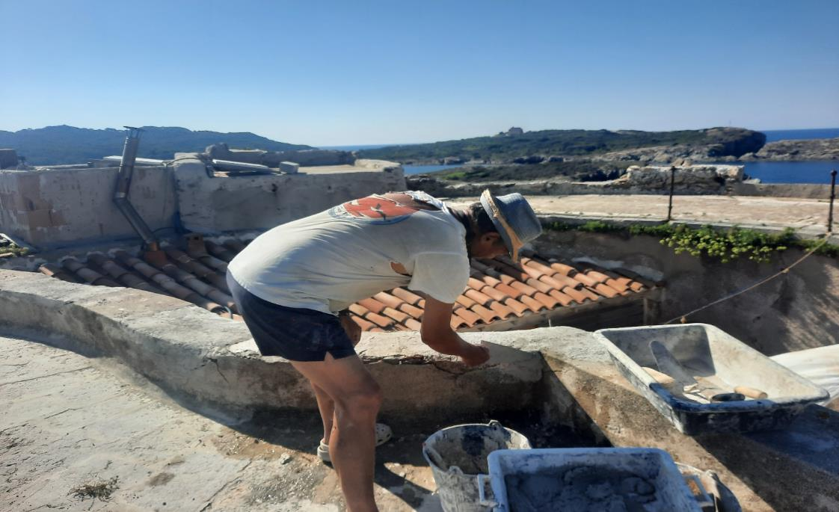
Travaux réalisés en 2022
Terrasse tour : travaux muret

Slide 6
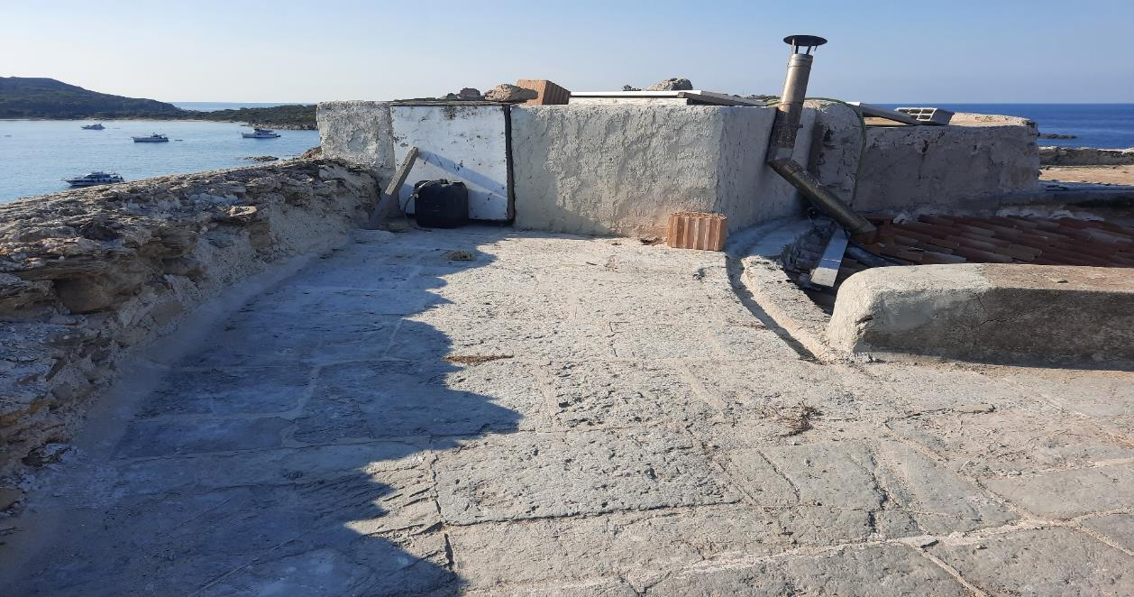
Travaux réalisés en 2022
Terrasse tour: travaux local technique

Slide 7
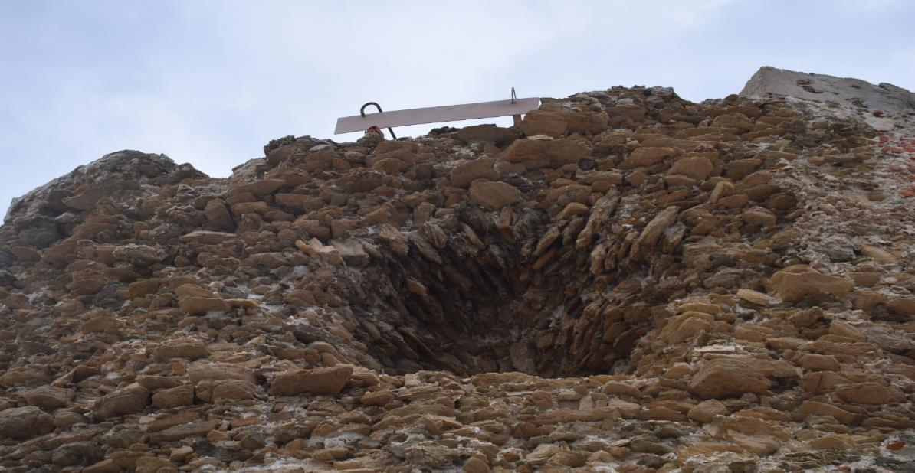
Travaux réalisés en 2022
Embrasure sud : reprise parapet

Slide 8
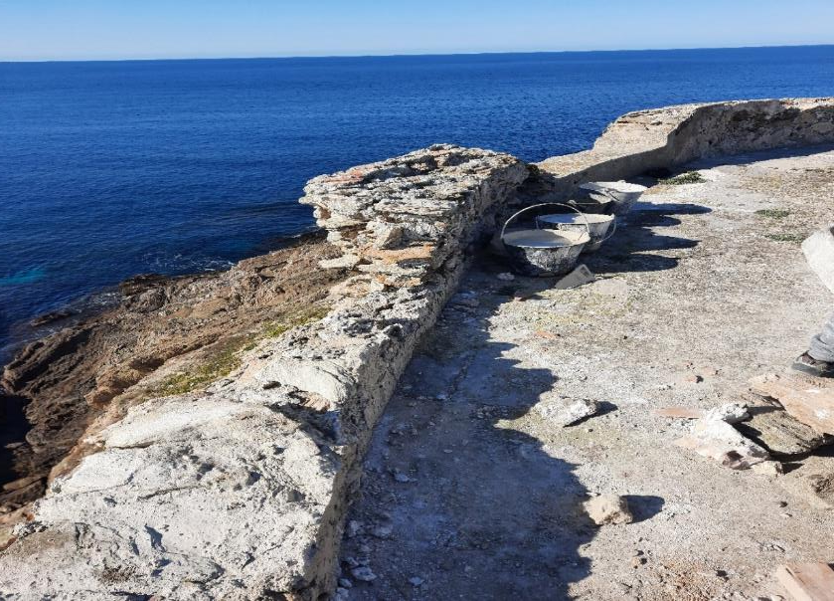
Travaux réalisés en 2022
Embrasure sud : reprise parapet 2

Slide 9
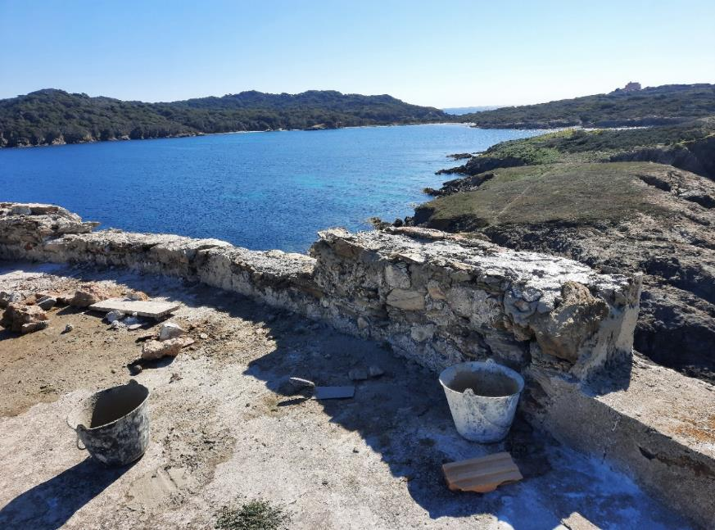
Travaux réalisés en 2022
Embrasure sud : reprise parapet 3

Slide 10
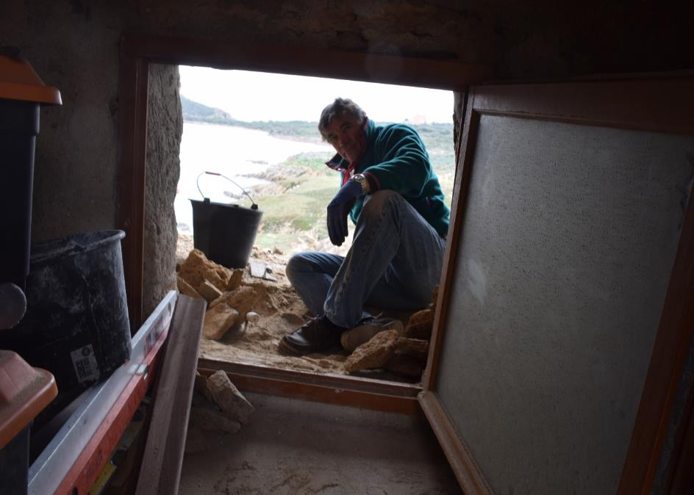
Travaux réalisés en 2022
Embrasure sud : engrillagement préparation

Slide 11
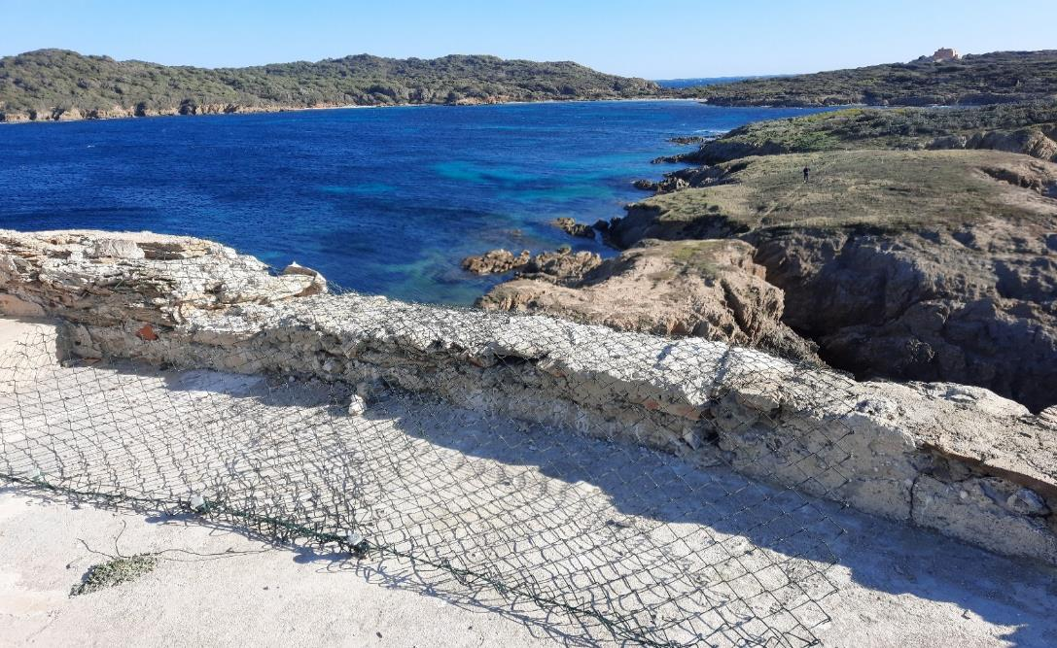
Travaux réalisés en 2022
Embrasure sud: engrillagement parapet

Slide 12
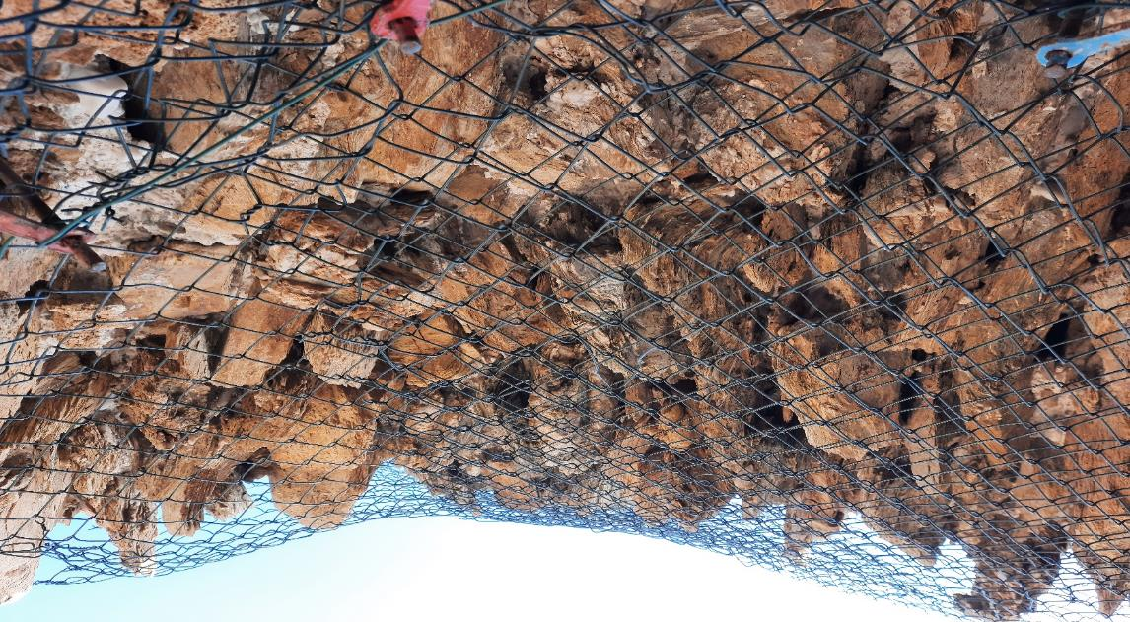
Travaux réalisés en 2022
Embrasure sud : engrillagement intérieur

Slide 13
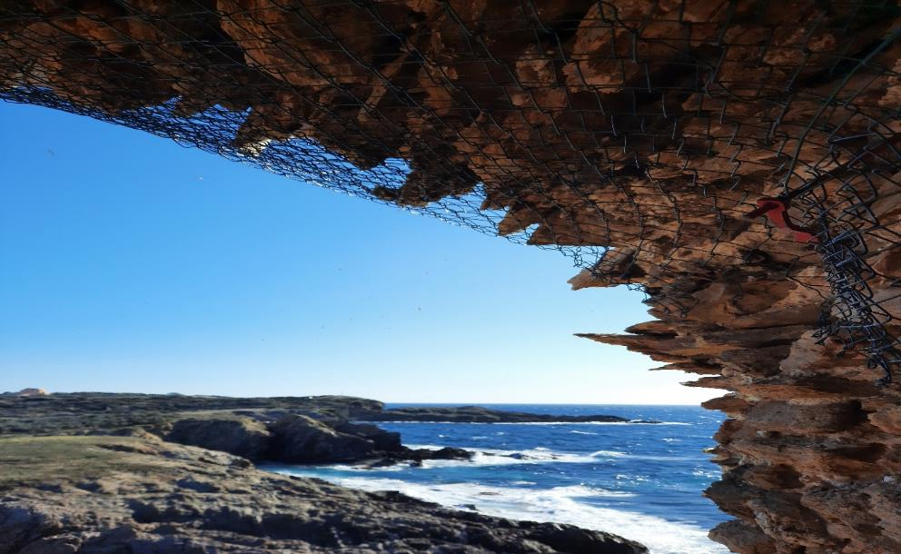
Travaux réalisés en 2022
embrasure sud : engrillagement intérieur

Slide 14
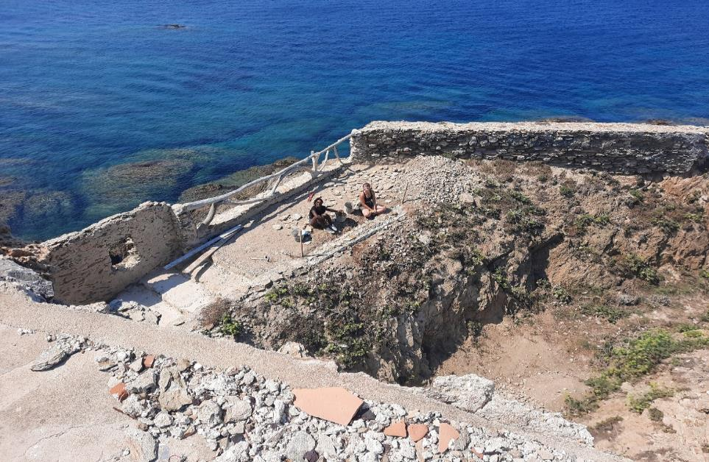
Travaux réalisés en 2022
Belvédère : préparation

Slide 15
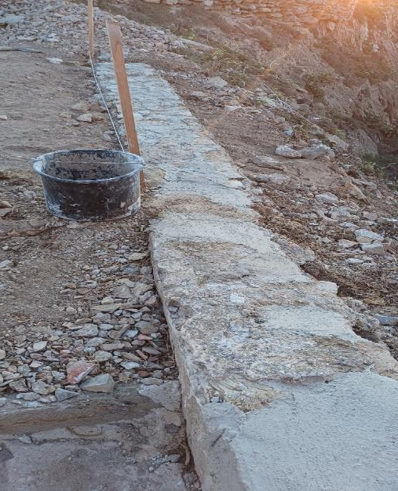
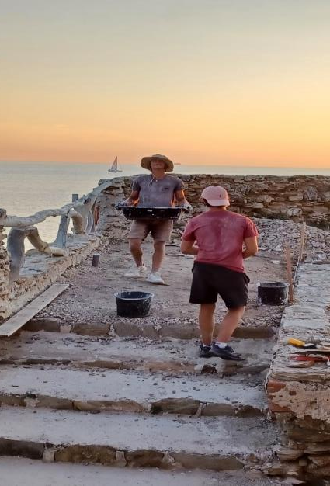
Travaux réalisés en 2022
Belvédère : reprise et confortement

Slide 16
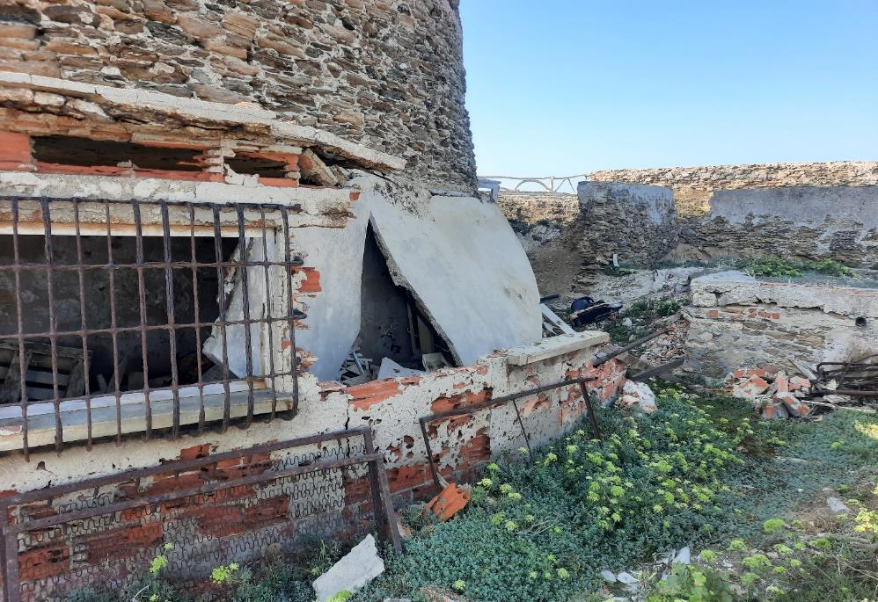
Travaux réalisés en 2022
Poste surveillance : effondrement 1

Slide 17
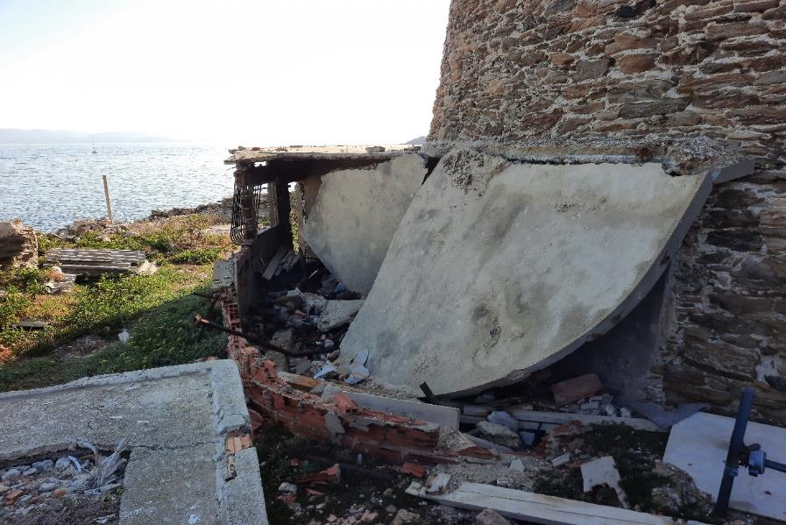
Travaux réalisés en 2022
Poste surveillance : effondrement 2

Slide 18
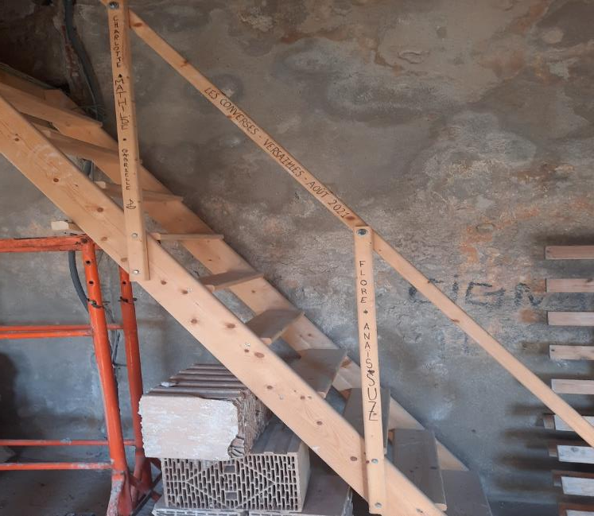
Travaux réalisés en 2022
Capitainerie : mezzanine

Slide 19
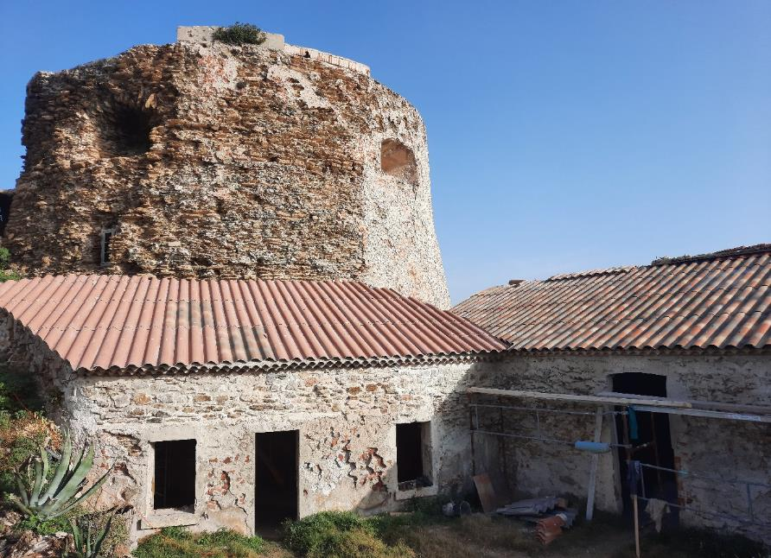
Travaux réalisés en 2022
Capitainerie : relancis

Slide 20
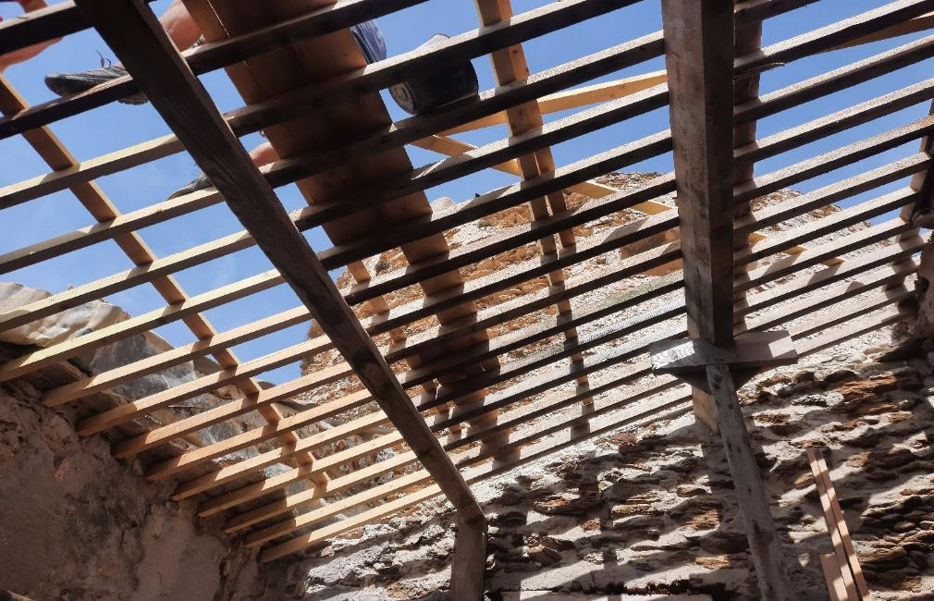
Travaux réalisés en 2022
Casernement sud: travaux 1

Slide 21
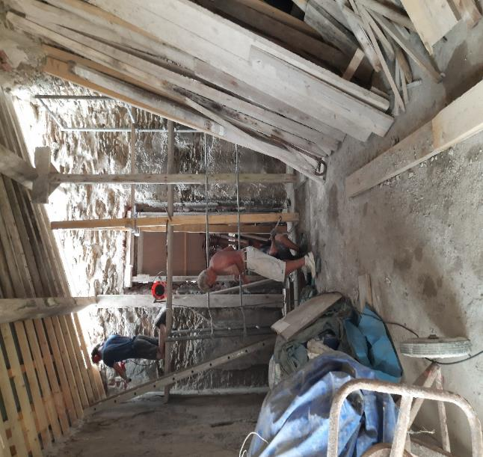
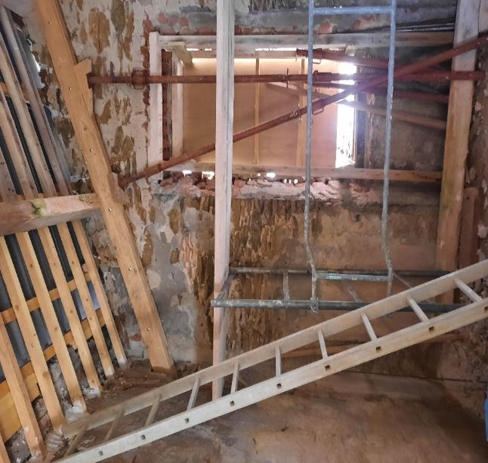
Travaux réalisés en 2022
Casernement sud: travaux 2

Slide 22
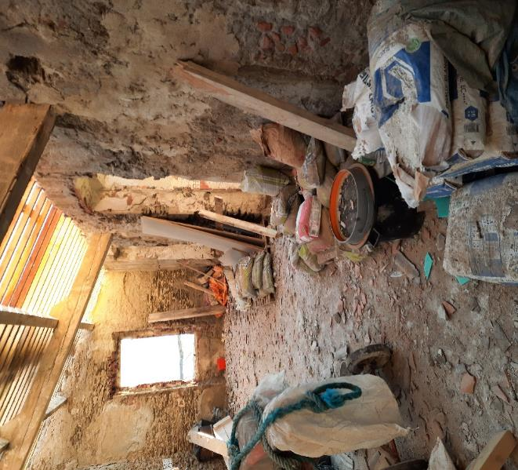
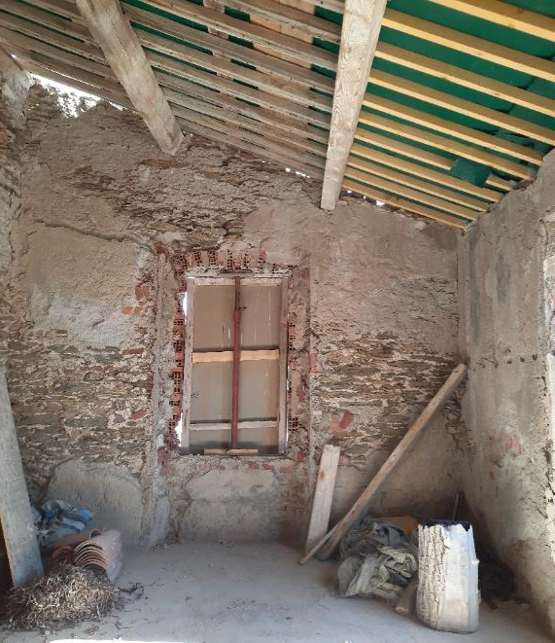
Travaux réalisés en 2022
Casernement sud: travaux 3

Slide 23
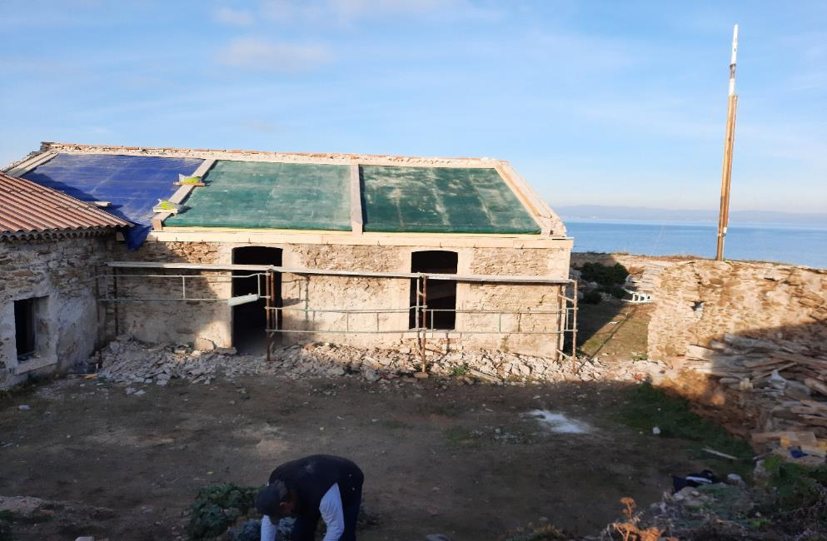
Travaux réalisés en 2022
Casernement sud: travaux 4

Slide 24
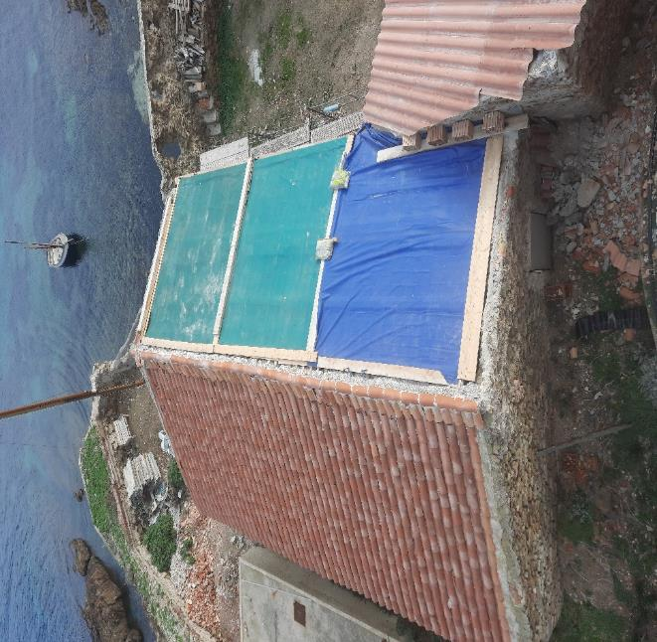
Travaux réalisés en 2022
Casernement sud: travaux 5

Slide 25
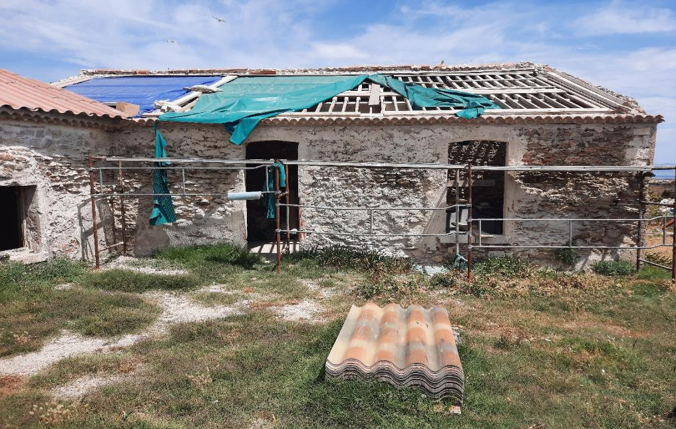
Illustration des travaux réalisés en 2022
Casernement sud: travaux 6

Slide 26
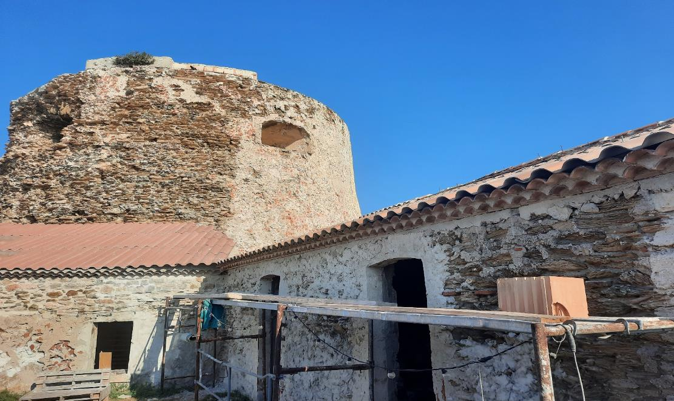
Travaux réalisés en 2022
Casernement sud: travaux 7

Slide 27
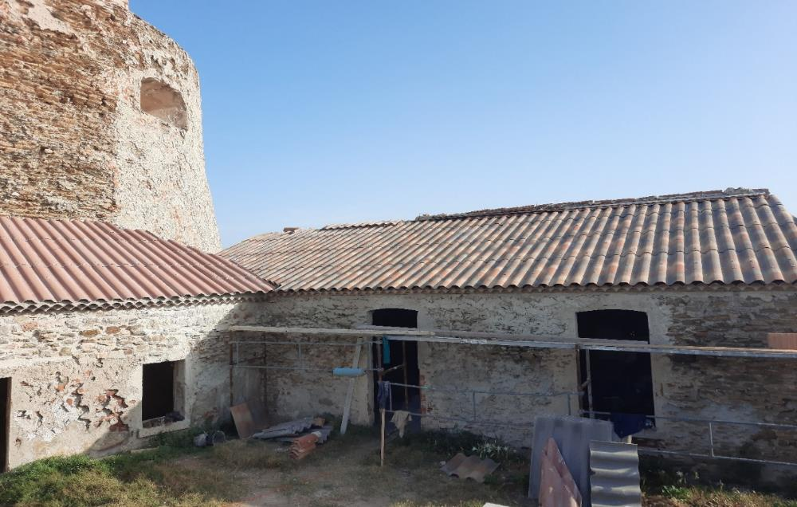
Travaux réalisés en 2022
Casernement sud: travaux 8

Slide 28
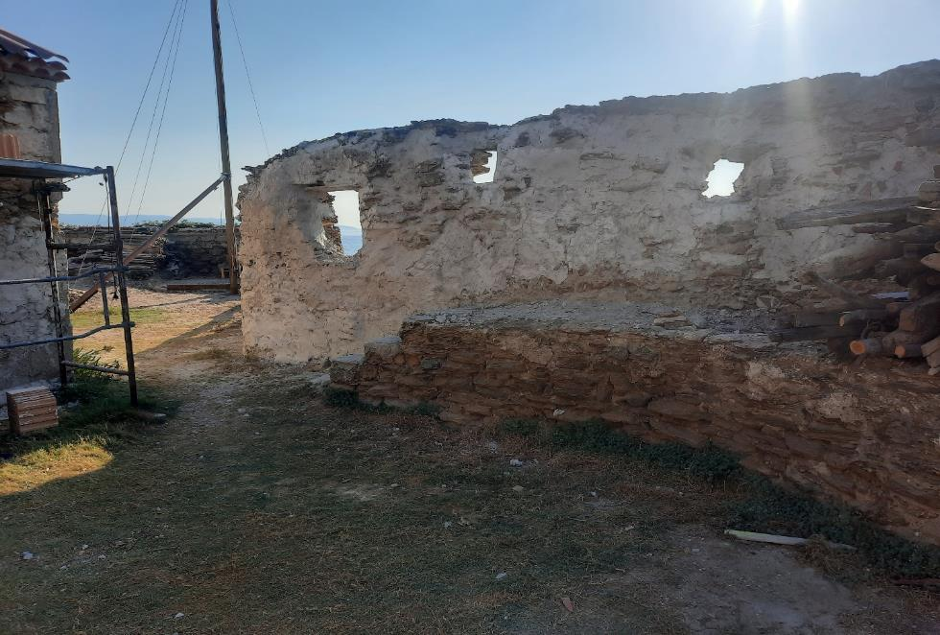
Travaux réalisés en 2022
Enceinte : confortement relancis 1

Slide 29
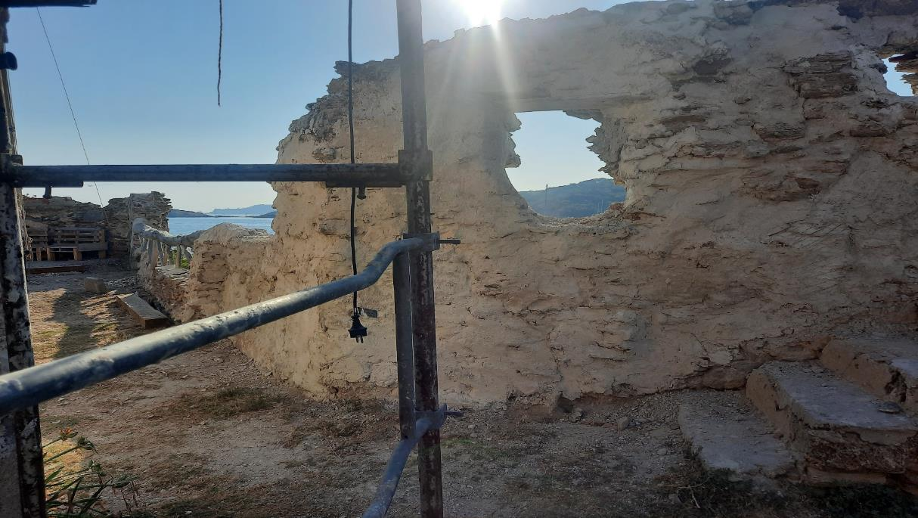
Travaux réalisés en 2022
Enceinte : confortement relancis 2

Slide 30
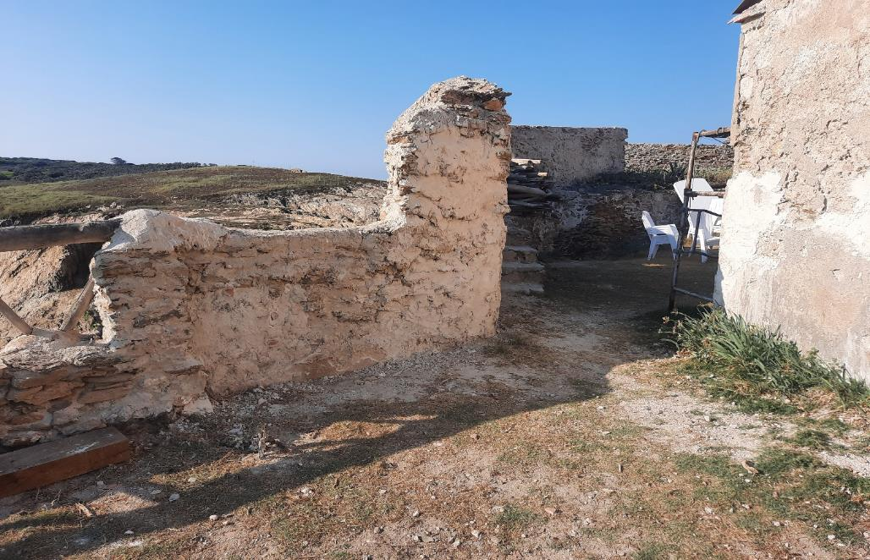
Travaux réalisés en 2022
Enceinte : confortement relancis 3

Slide 31
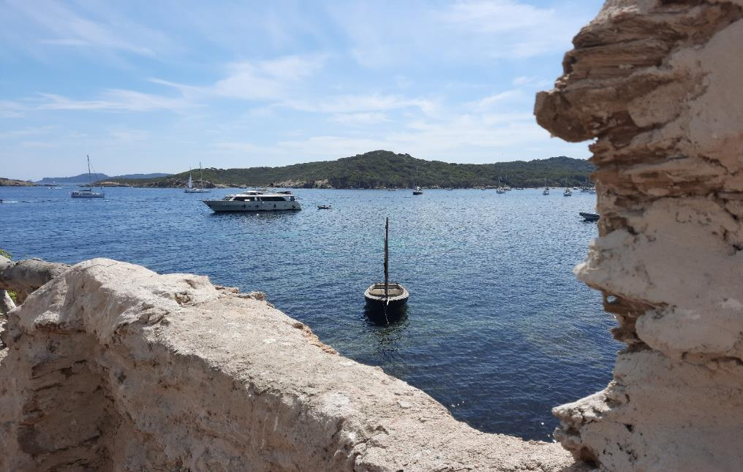
Travaux réalisés en 2022
Enceinte : confortement relancis 4

Slide 32
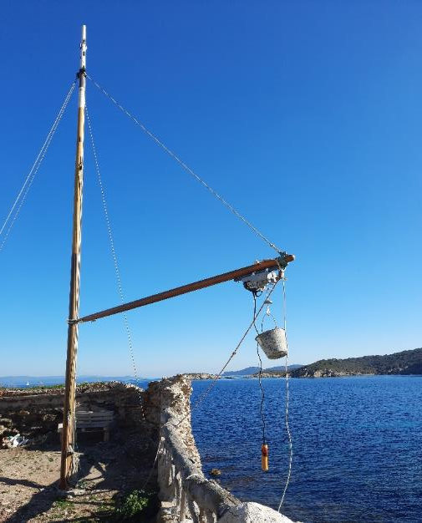
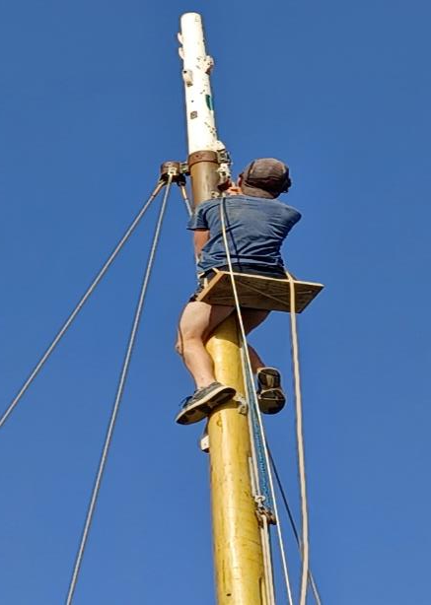
Travaux réalisés en 2022
Mât de charge : installation

Slide 33
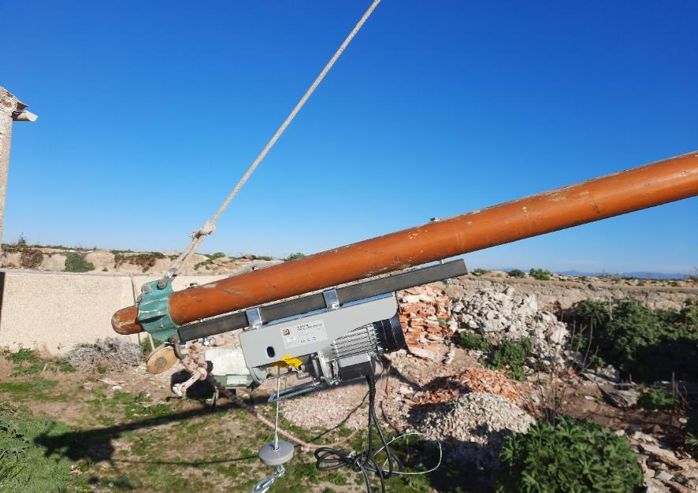
Travaux réalisés en 2022
Mât de charge : installation

Slide 34
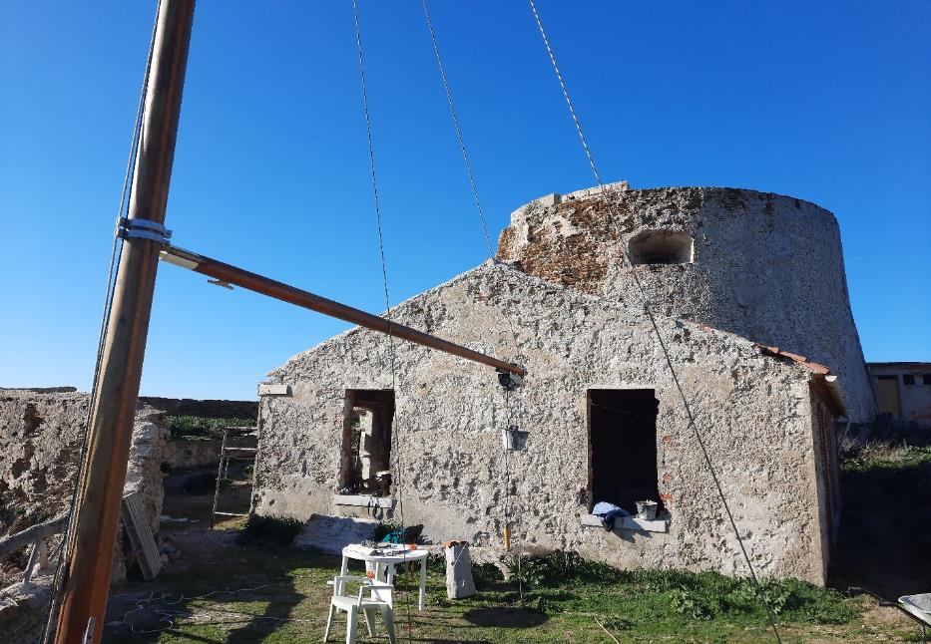
Travaux réalisés en 2022
Mât de charge : logistique

Slide 35
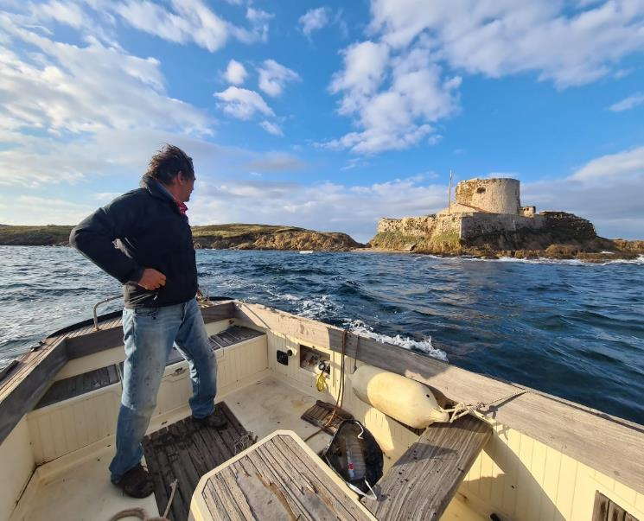
Travaux réalisés en 2022
Accostage : questionnement

Slide 36
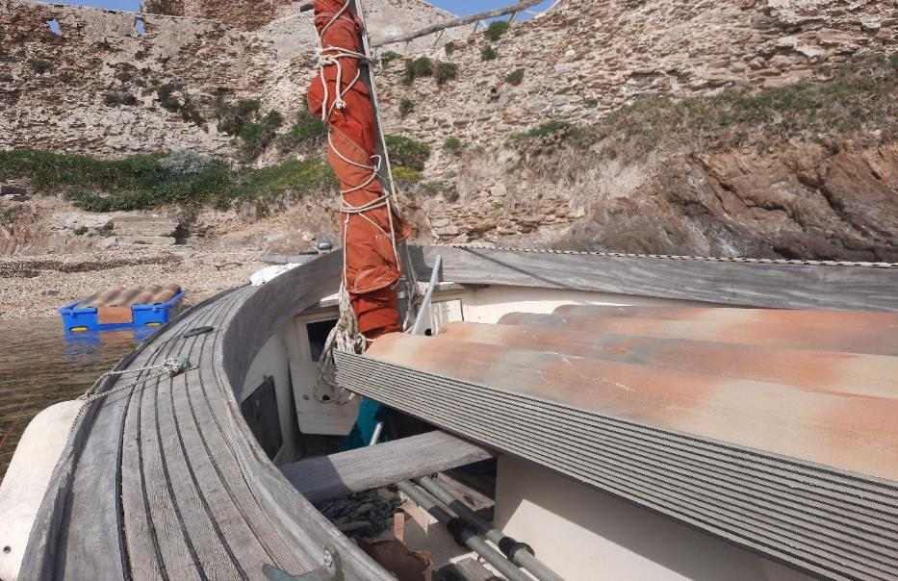
Travaux réalisés en 2022
Accostage : approvisionnement

Slide 37
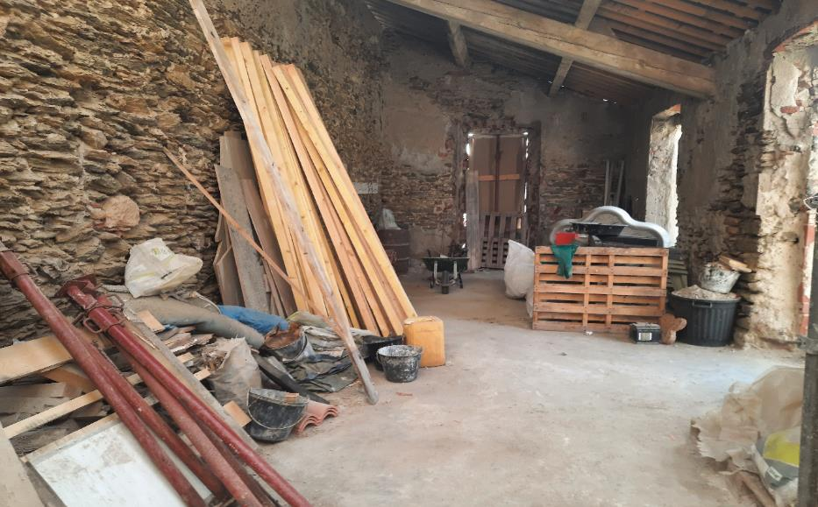
Travaux réalisés en 2022
Stockage bois

Slide 38
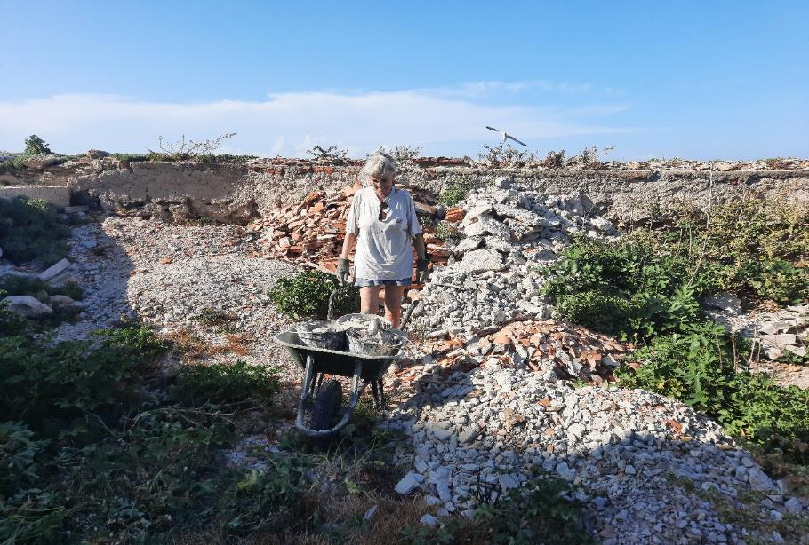
Travaux réalisés en 2022
Stockage tri gravas

Slide 39
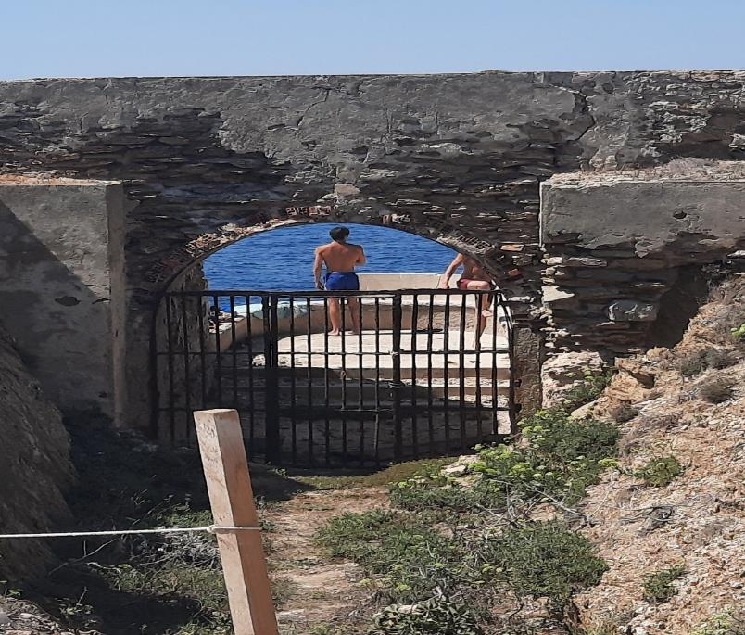
Sécurité : flagrant délit intrusion

